Slide 1
Zobrazování chudoby v médiích 2 - televizní pořady
Výměna manželek, Prostřeno
Irena Eibenová
2024

Slide 2
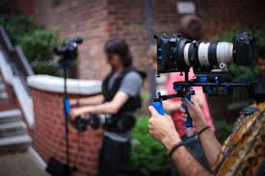
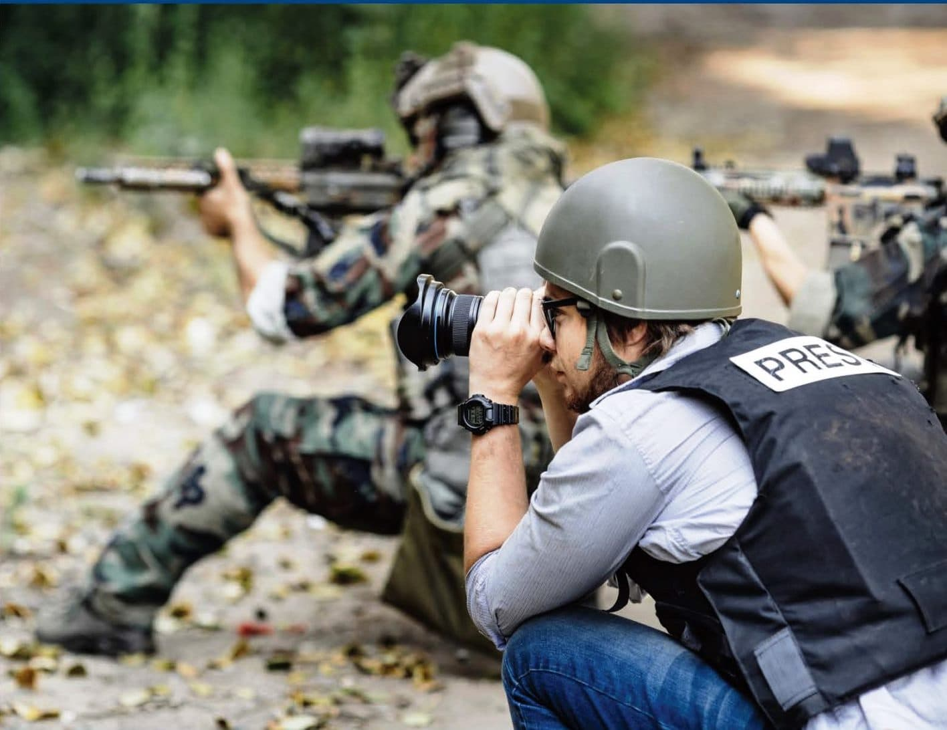
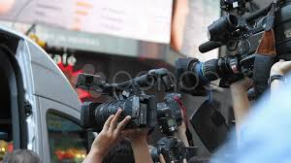
Zobrazování jako realita nebo Zobrazování versus realita?
Otázka: Ukazuje dokumentarista realitu, nebo realitu výběrem toho, co ukáže, vytváří?

Slide 3
Zobrazování jako realita nebo Zobrazování versus realita?
Zahrajme si hru, která nás dostane do tématu. Nebo přeskočte rovnou na slide číslo 15.
Skupiny po čtyřech.
Každý člen skupiny zná své číslo (1-4).
Úkolem skupiny je v časovém limitu uhodnout a zapsat 4 věty, které postupně pantomimicky předvede každý člen skupiny.
Věty jsou krátké a jednoduché typu: Ptáci létají a zpívají. Sbírám houby.
Začínáme.
Jednička se dívá na prezentaci, zbytek skupiny ne.

Slide 4
Zobrazování jako realita nebo Zobrazování versus realita?
Ceny se zvýšily.

Slide 5
Zobrazování jako realita nebo Zobrazování versus realita?
Čas na uhodnutí a zapsání první věty.

Slide 6
Zobrazování jako realita nebo Zobrazování versus realita?
Připraví se číslo dvě a zbytek skupiny se nedívá.

Slide 7
Zobrazování jako realita nebo Zobrazování versus realita?
2. Pozor na nebezpečná zvířata.

Slide 8
Zobrazování jako realita nebo Zobrazování versus realita?
Čas na uhodnutí a zapsání druhé věty.

Slide 9
Zobrazování jako realita nebo Zobrazování versus realita?
Připraví se číslo tři a zbytek skupiny se nedívá.

Slide 10
Zobrazování jako realita nebo Zobrazování versus realita?
3. Hasiči hasí požáry.

Slide 11
Zobrazování jako realita nebo Zobrazování versus realita?
Čas na uhodnutí a zapsání třetí věty.

Slide 12
Zobrazování jako realita nebo Zobrazování versus realita?
Připraví se číslo čtyři a zbytek skupiny se nedívá.

Slide 13
Zobrazování jako realita nebo Zobrazování versus realita?
4. Moře je špinavé.

Slide 14
Zobrazování jako realita nebo Zobrazování versus realita?
Čas na uhodnutí a zapsání čtvrté věty.

Slide 15
Zobrazování jako realita nebo Zobrazování versus realita?
Ceny se zvýšily.
Pozor na nebezpečná zvířata.
Hasiči hasí požáry.
Moře je špinavé.
O který stát se jedná?

Slide 16
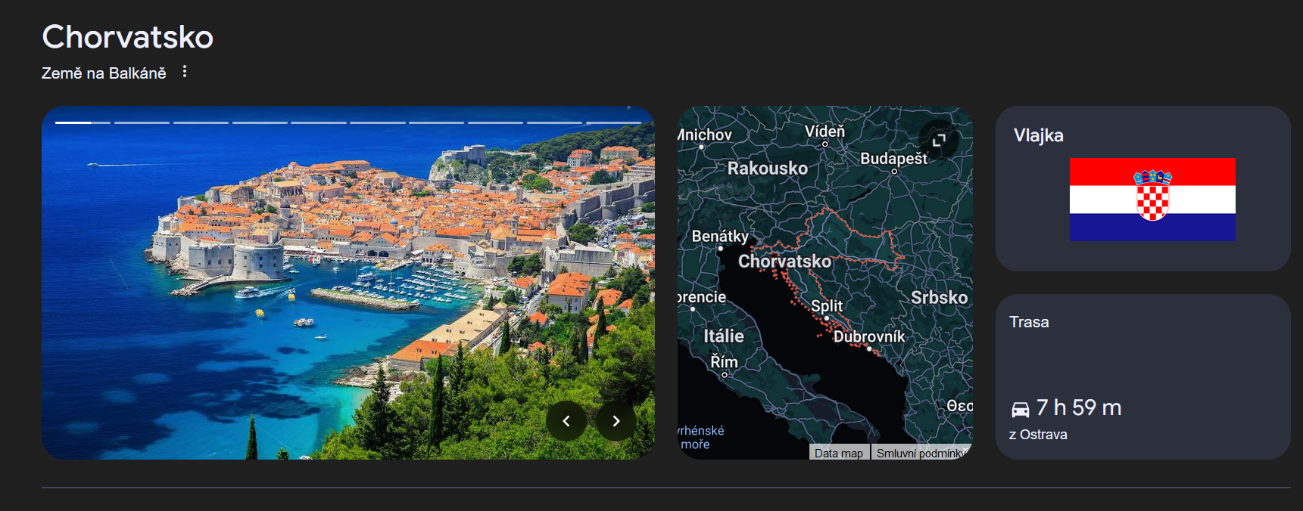
Mediální obraz Chorvatska v online prostoru, sezóna 2023

Slide 17
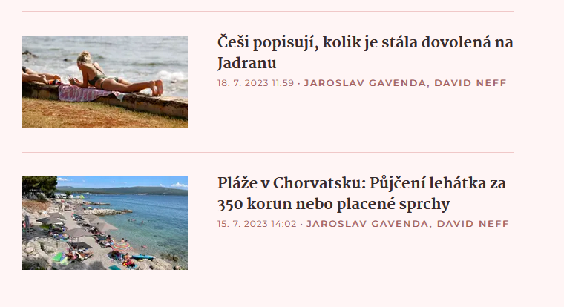
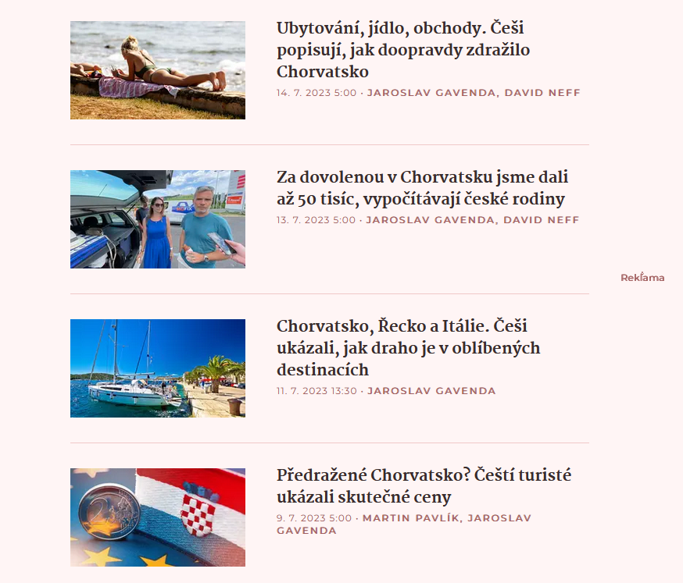
Chorvatsko je drahé, červenec 2023

Slide 18
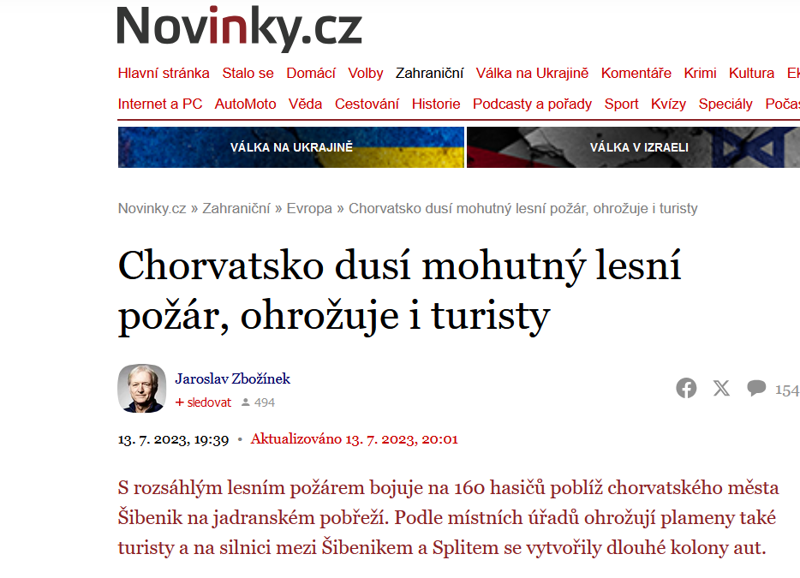
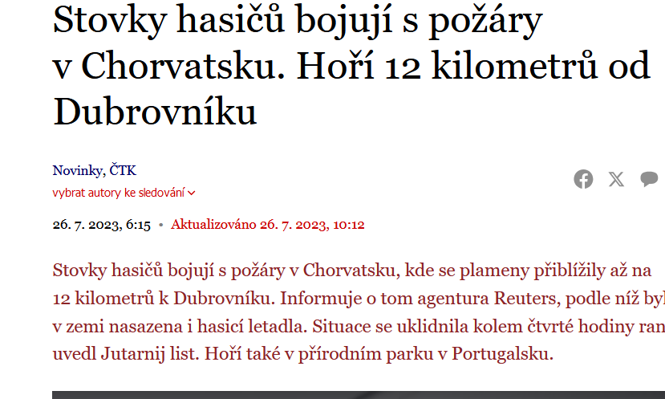
Chorvatsko hoří, červenec 2023

Slide 19
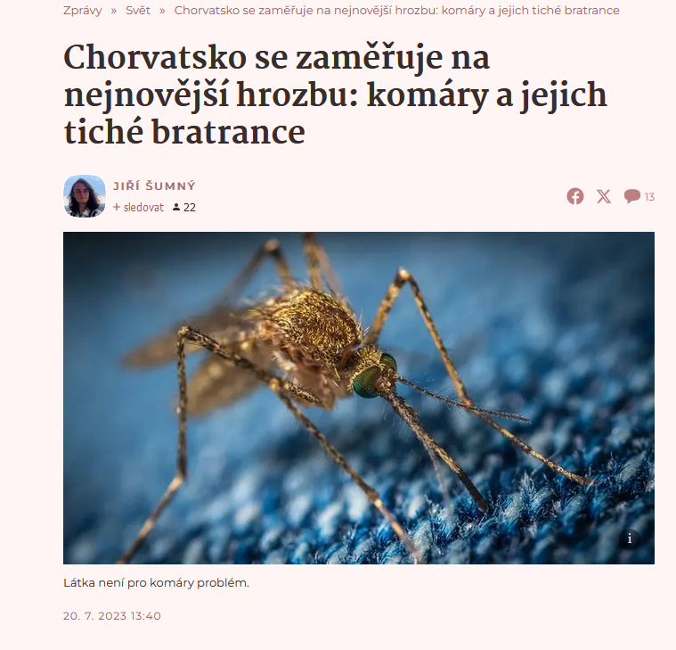
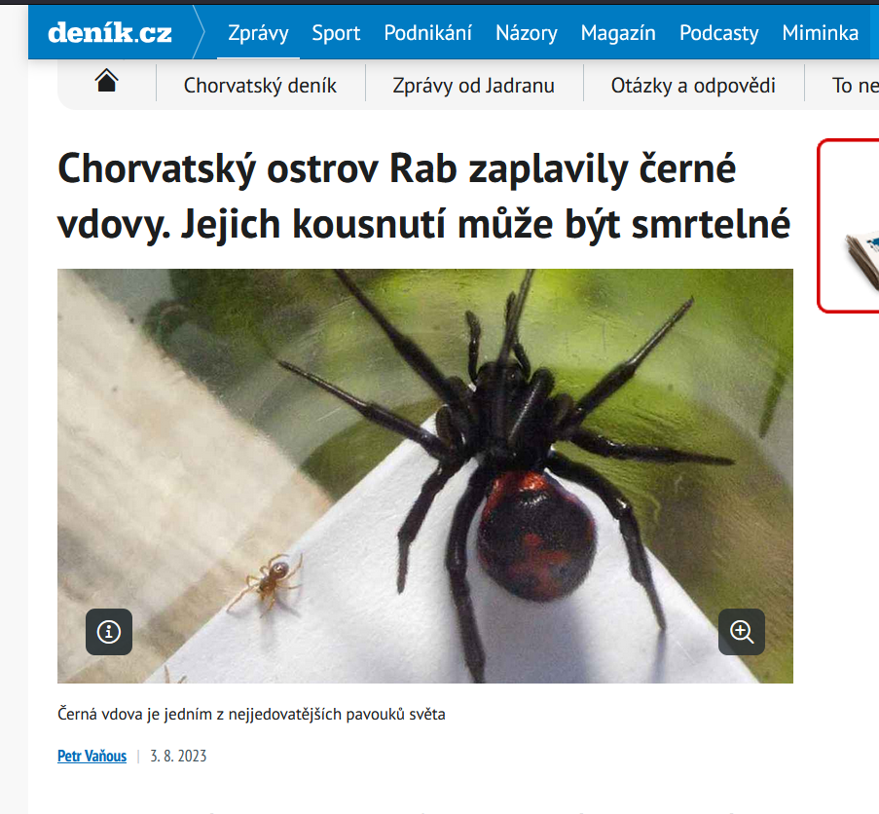
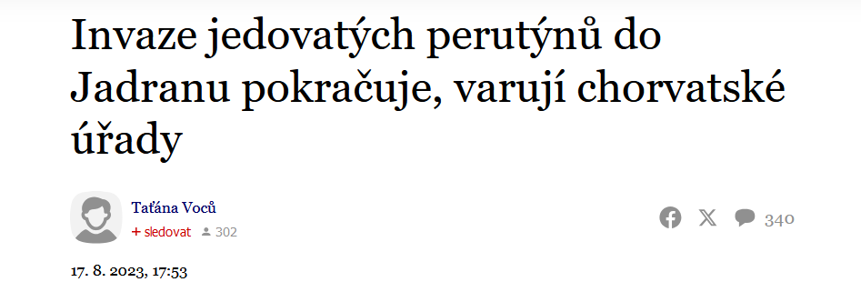
Chorvatsko je zamořeno jedovatými a nebezpečnými zvířaty na suchu, ve vzduchu i ve vodě, červenec a srpen 2023

Slide 20
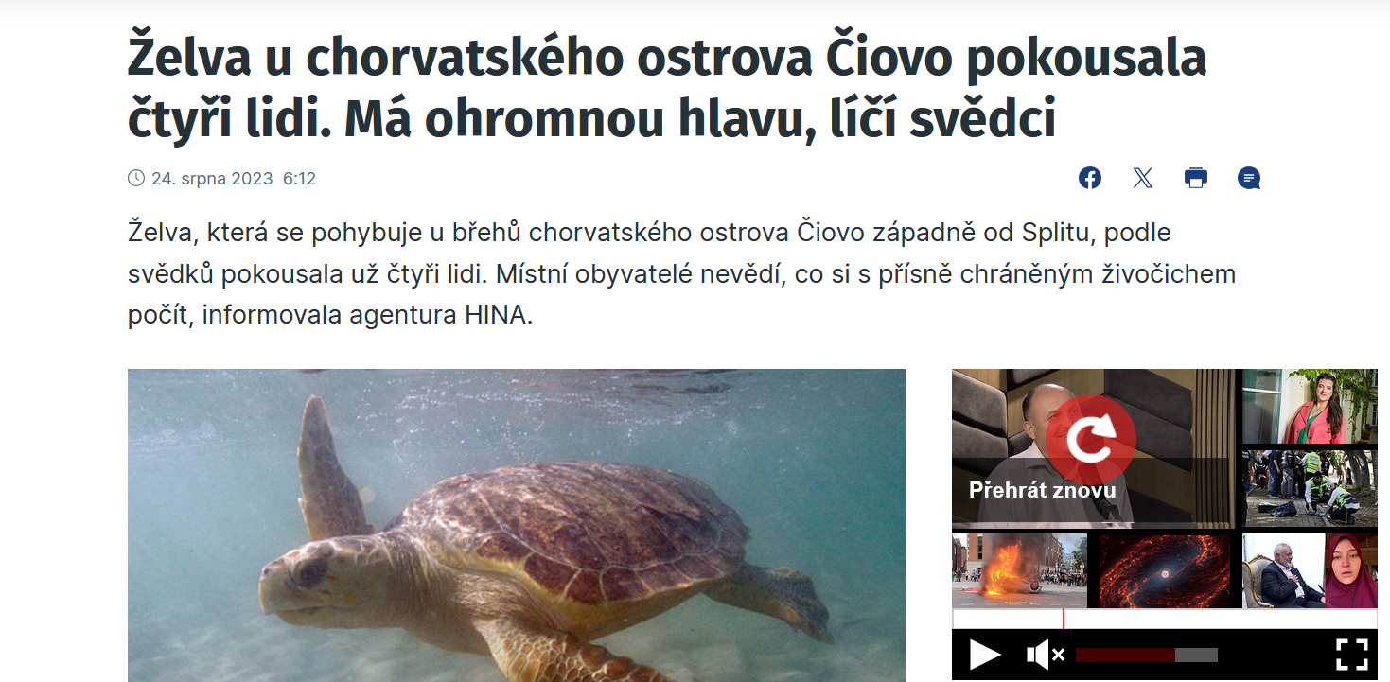
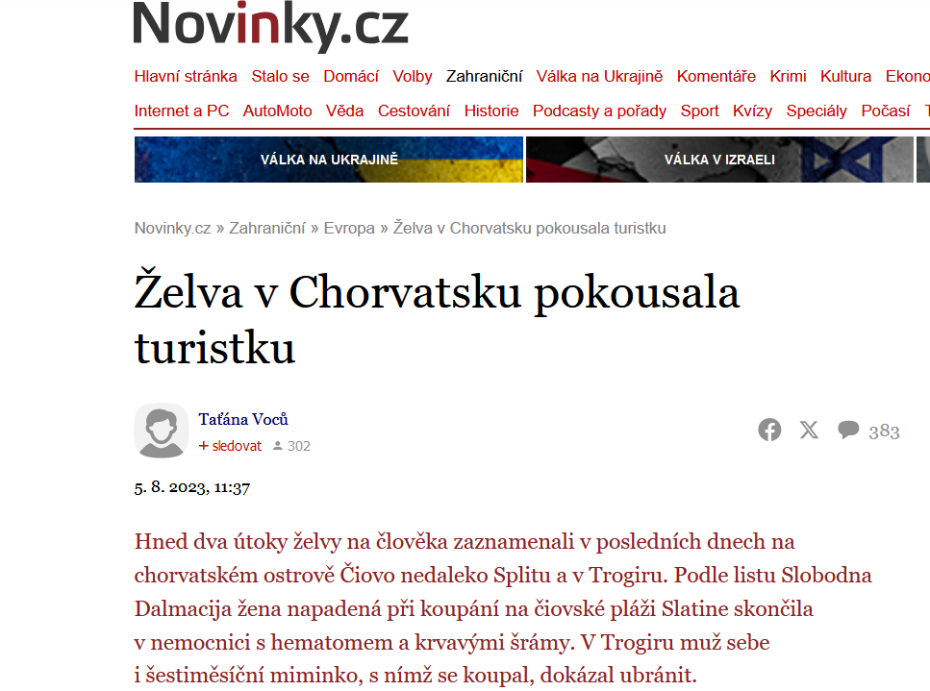
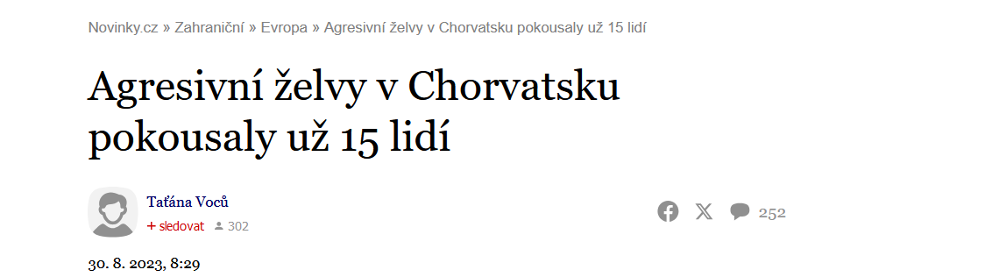
V Chorvatsku útočí želvy, srpen 2023

Slide 21
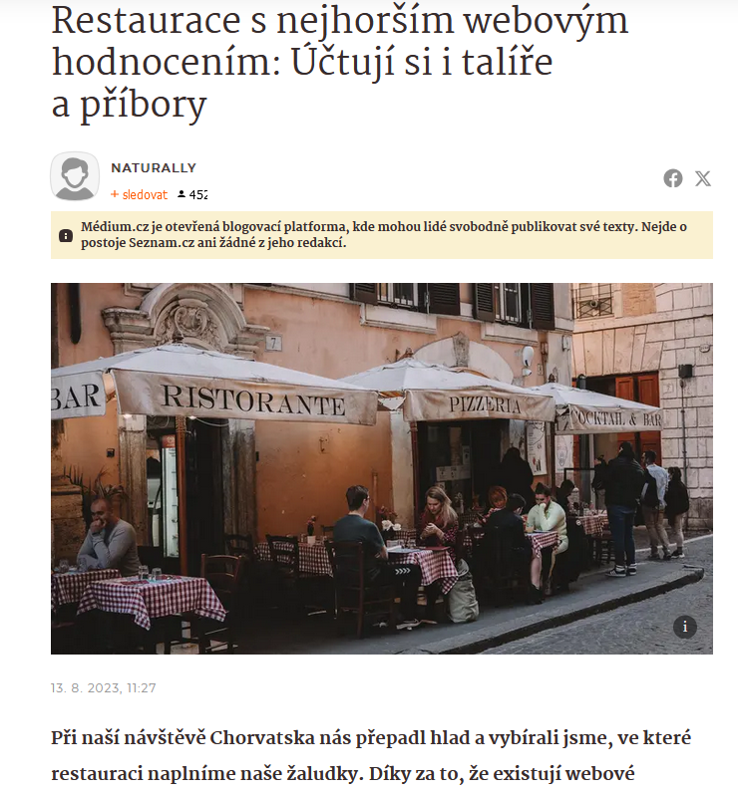
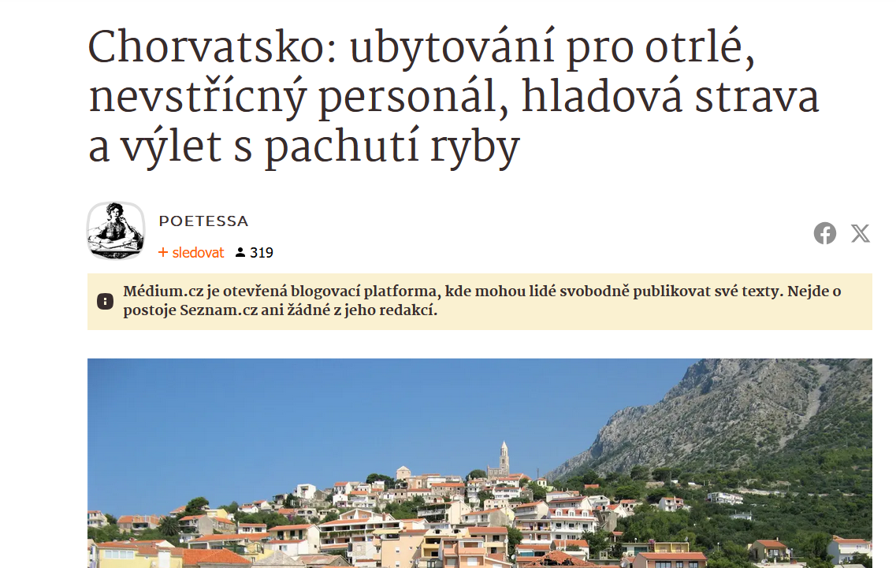
V Chorvatsku jsou otřesné služby, srpen 2023

Slide 22
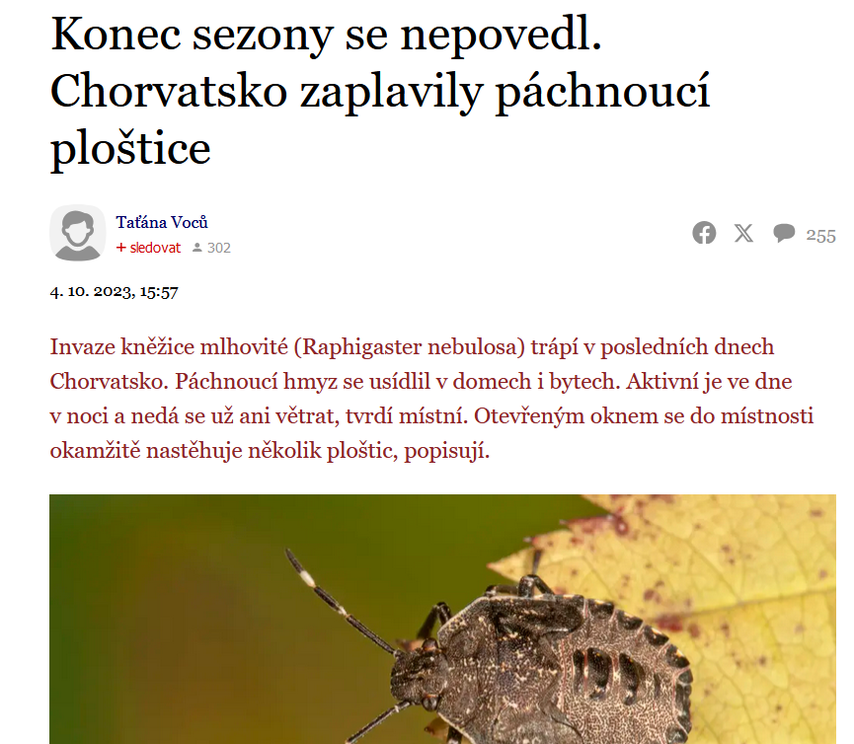
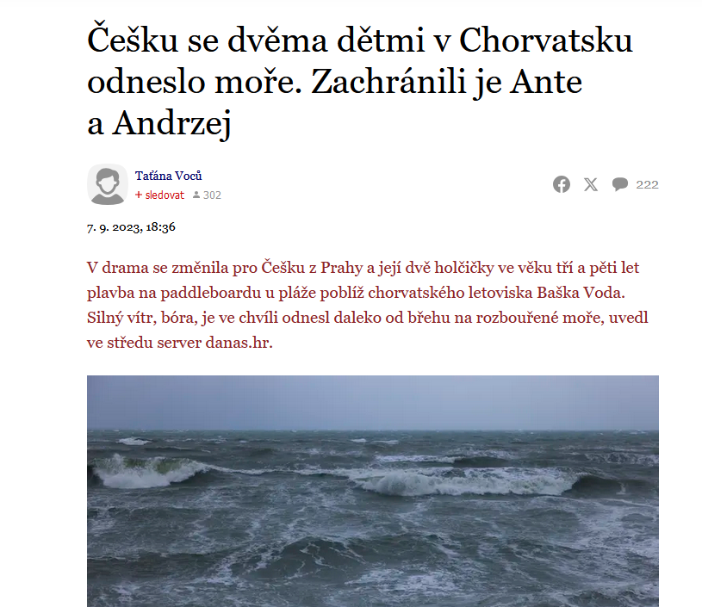
Chorvatský konec sezóny, září a říjen 2023

Slide 23
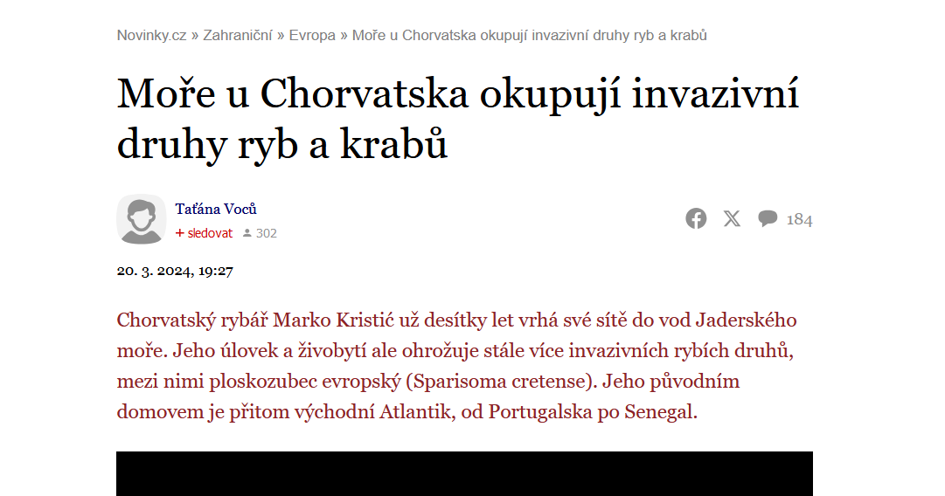
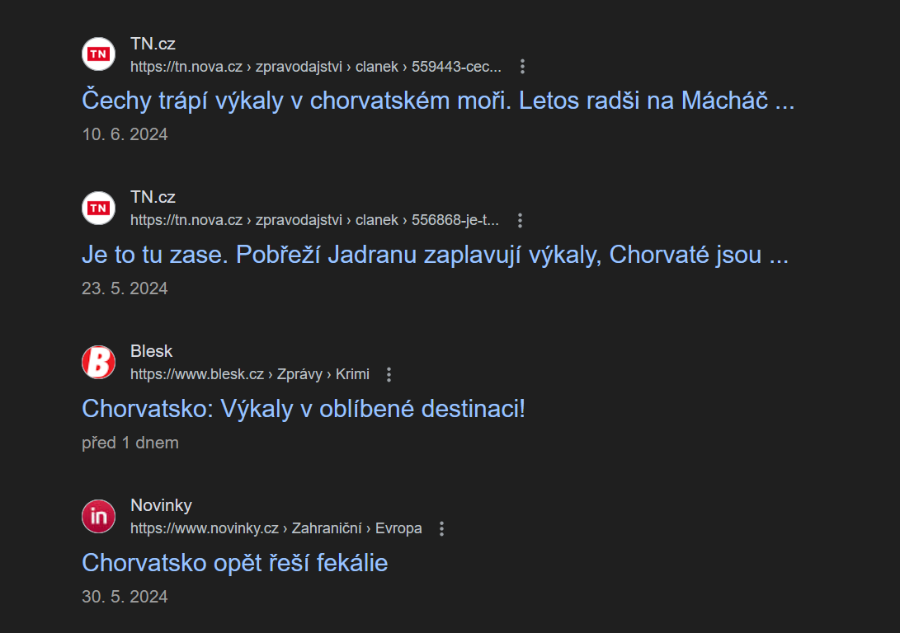
Příprava na novou sezónu, březen, květen, srpen 2024
DOBRO DOŠLI!
(chorvatsky Vítejte!)

Slide 24
Proč jsme se zabývali mediálním obrazem Chorvatska?
Jak to souvisí s tématem zobrazováním chudoby v televizních pořadech?

Slide 25
Proč jsme se zabývali mediálním obrazem Chorvatska?
Jak to souvisí s tématem zobrazováním chudoby v televizních pořadech?
Vytváření reality
Vytváření obrazu
Vytváření stereotypu
Udržování stereotypu
Média obecně nejsou nastavena na to, aby zprostředkovávala přesný otisk skutečnosti.
Etickým problémem reality televize proto není ani tak to, že se dopouští pokřivení skutečnosti, ale spíše to, že zobrazení holé reality slibuje.

Slide 26
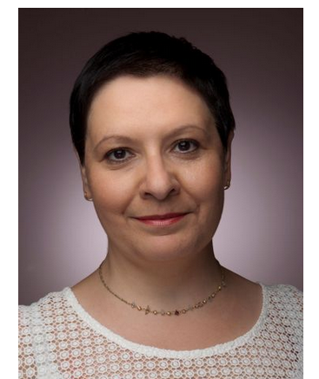
Jakou realitu vytváří nebo udržují reality show?
Jaké stereotypy jsou podporovány ve Výměně manželek a
v Prostřeno?
Jana Rezková, režisérka Výměny manželek versus Irena Reifová, výzkumnice Univerzity Karlovy

Slide 27
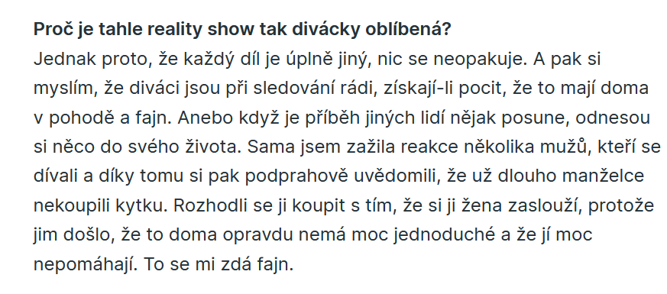
Výměna manželek podle režisérky Jany Ryšavé

Slide 28
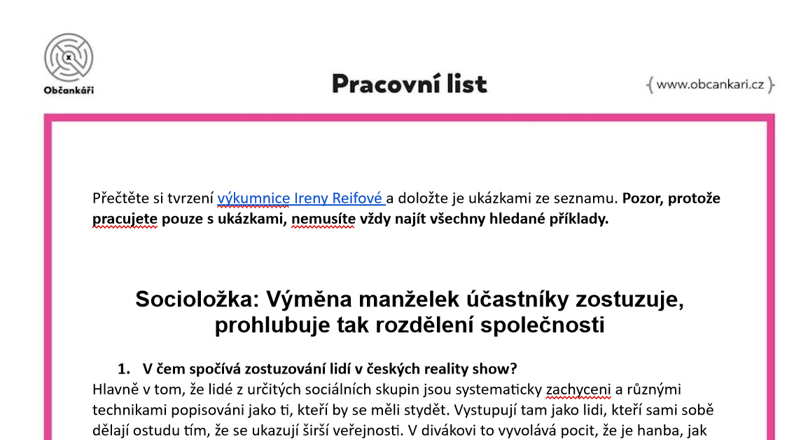
Výměna manželek a Prostřeno podle Ireny Reifové

Slide 29
"Pořady reality television jsou svým způsobem hyenistické, protože rádi prezentují lidi, kteří nejsou tak úspěšní v neoliberalistické společnosti. Prezentují lidi, kteří nevyhovují současným ideálům a staví je na pranýř, skandalizují je a můžeme říci, že je zostuzují za to, že nevyhovují tomu, jací bychom měli být."
https://www.blesk.cz/clanek/celebrity-serialy-filmy-kino-a-tv/678338/podcast-vymena-manzelek-zostuzuje-chudobu-divaci-se-diky-ni-citi-jako-vitezove-rika-sociolozka.html

Slide 30
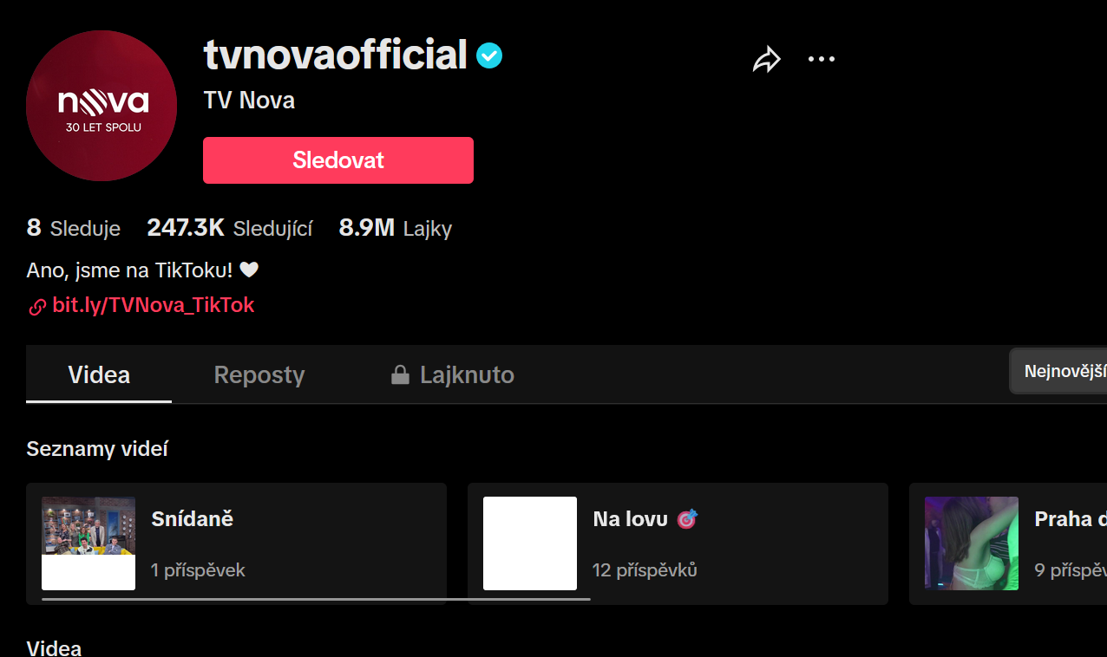
Analýza oficiálních upoutávek na pořady Prostřeno a Výměna manželek na TikToku
Práce s pracovním listem

Slide 31
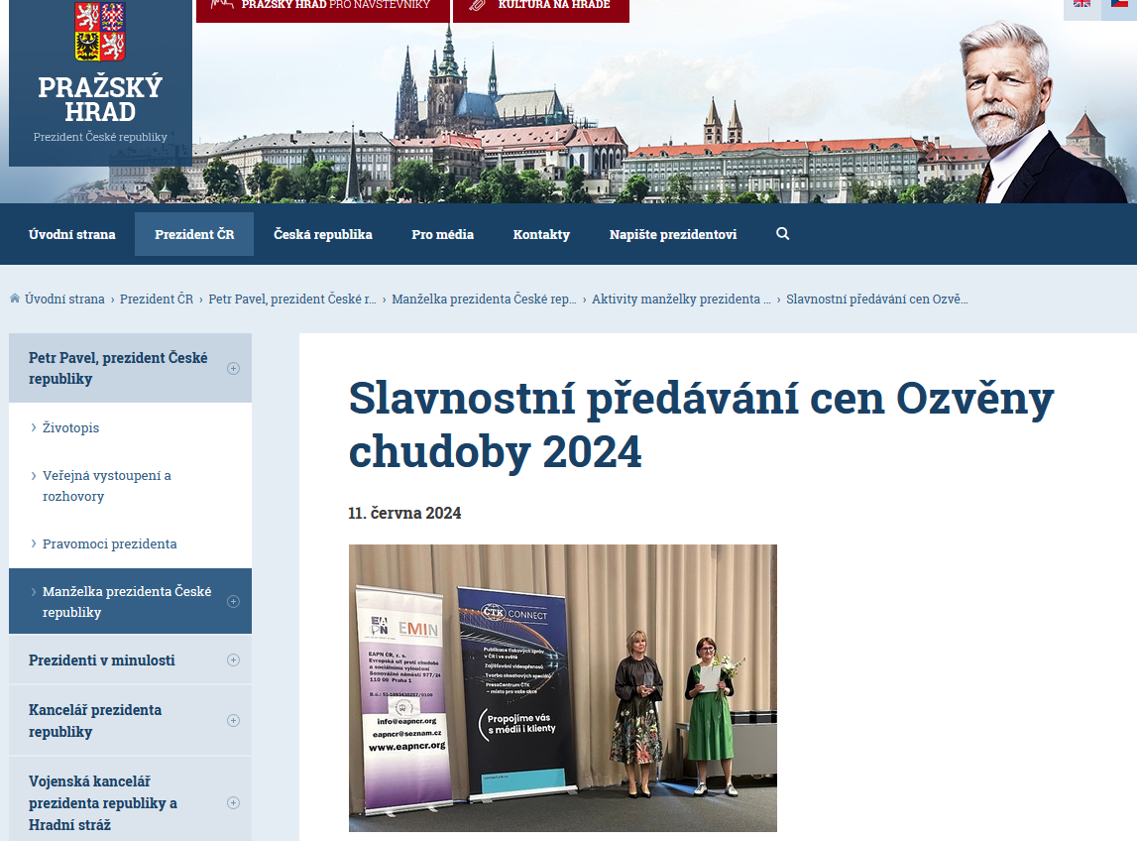
Ozvěny chudoby
Představme si, že se soutěž Ozvěny chudoby, která oceňuje etické zobrazování chudoby v médiích, hodlá v nadcházejících letech zaměřit i na reality show.
Navrhněte pravidla pro tuto kategorii.
Poznámka: soutěž je reálná a existuje u nás od roku 2023.

Slide 32
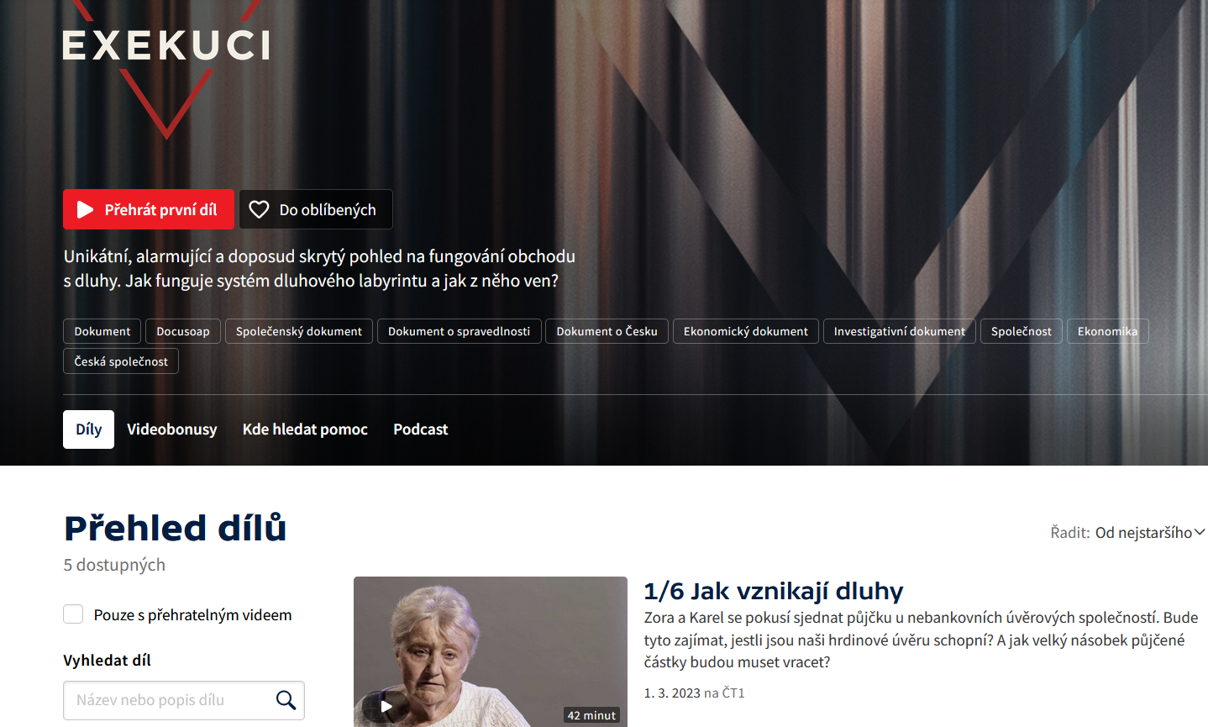
V exekuci
tento pořad České televize není reality show ( je to docusoap).
Srovnejte pořad V exekuci s Prostřeno a Výměnou manželek.
Rozhodněte, zda si zaslouží cenu Ozvěny chudoby podle vámi navrhovaných kritérií.

Slide 33
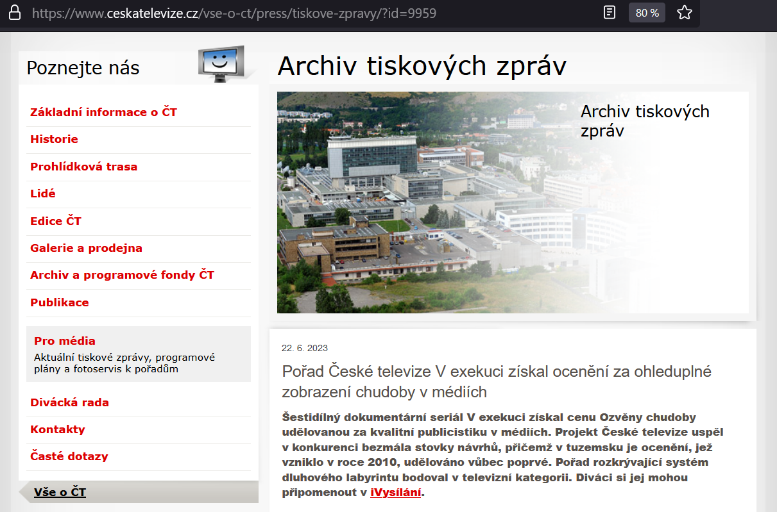

Slide 34
Zdroje:
https://www.hrad.cz/cs/prezident-cr/soucasny-prezident-cr/manzelka-prezidenta-ceske-republiky-1/aktivity-manzelky-prezidenta-republiky/slavnostni-predavani-cen-ozveny-chudoby-2024-17930
https://www.idnes.cz/onadnes/vztahy/jana-rezkova-reziserka-vymena-manzelek-reality-show.A230621_165619_ona-vztahy_kori
https://www.idnes.cz/onadnes/vztahy/jana-rezkova-reziserka-vymena-manzelek-reality-show.A230621_165619_ona-vztahy_kori
další zdroje v samostatných dokumentech a pracovních listech, které jsou součástí této metodiky.
Další doporučené zdroje pro pedagogy:
https://www.dokrevue.cz/clanky/moralni-kultura-reality-televize-a-classploatation
https://www.eapncr.org/co-nejcasteji-vede-k-chudobe

Slide 35
Děkujeme za pozornost!
2024

